Slide 1


Slide 2
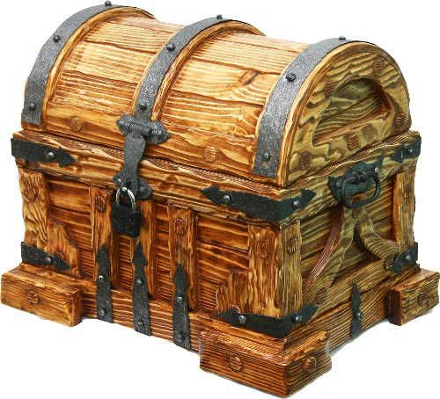


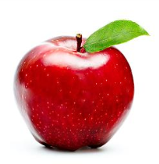

Slide 3



Slide 4


Slide 5
Важнейшая задача современной системы образования- научить детей учиться.
Важнейшие умения человека в современной жизни
Воспринимать проблему не как трагедию, а как задачу.
Способность самостоятельно учиться.
Способность действовать в незнакомых для себя условиях.
Способность объединяться и вместе решать проблему.

Slide 6

Составим синквейн к слову
Образование
2 прилагательных
3 глагола
Предложение – вывод ( 4- 5 слов)
Синоним

Slide 7
Образование
Современное , постоянное
Развивает, помогает, дополняет
Становится опорой для человека
Основа
«Если мы будем учить сегодня так, как мы учили вчера, мы украдем у детей завтра»
Джон Дьюи

Slide 8
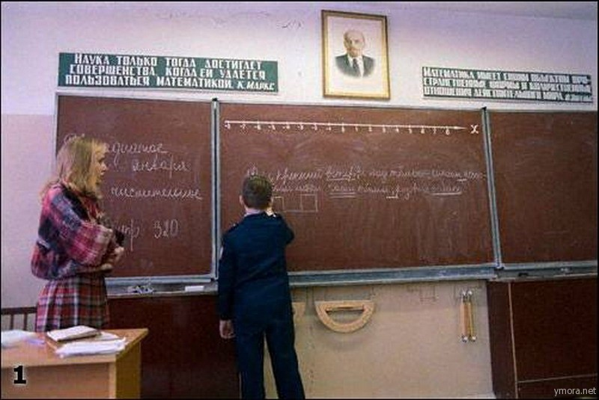

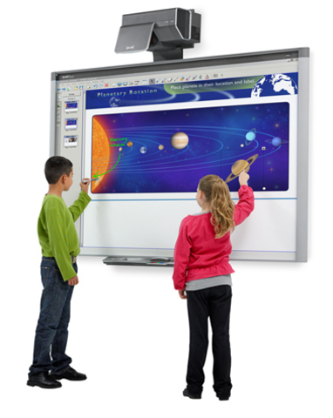
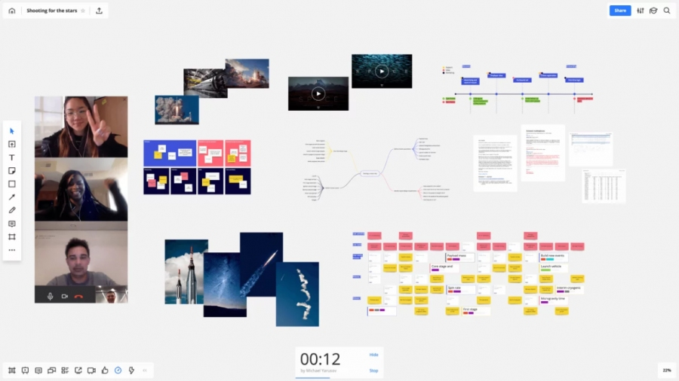
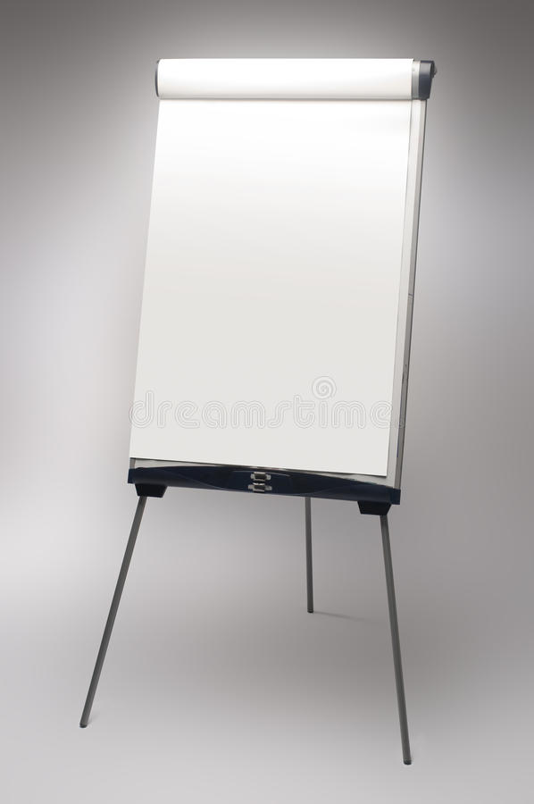

Slide 9
Онлайн - доска Netboard в образовательном процессе - новые вызовы и новые возможности
Позднякова А.Н
Учитель истории ГУО СШ №10
г. Бобруйск

Slide 10

Ваши ожидания
Посмотрю
Послушаю
Научусь
Пойму
Увижу
Попробую
Пообщаюсь
Отдохну

Slide 11
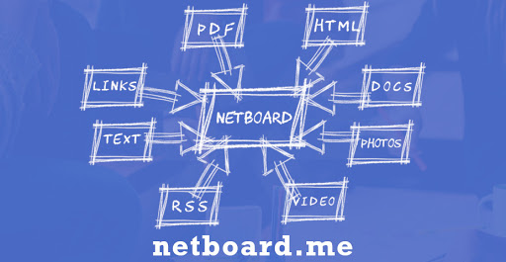





Онлайн-доска — это сервис, который дает возможность каждому ученику вывесить свою работу на доску, а учителю — прокомментировать и оценить каждого, не потратив на это много времени и не собирая тяжелых тетрадей.

Slide 12
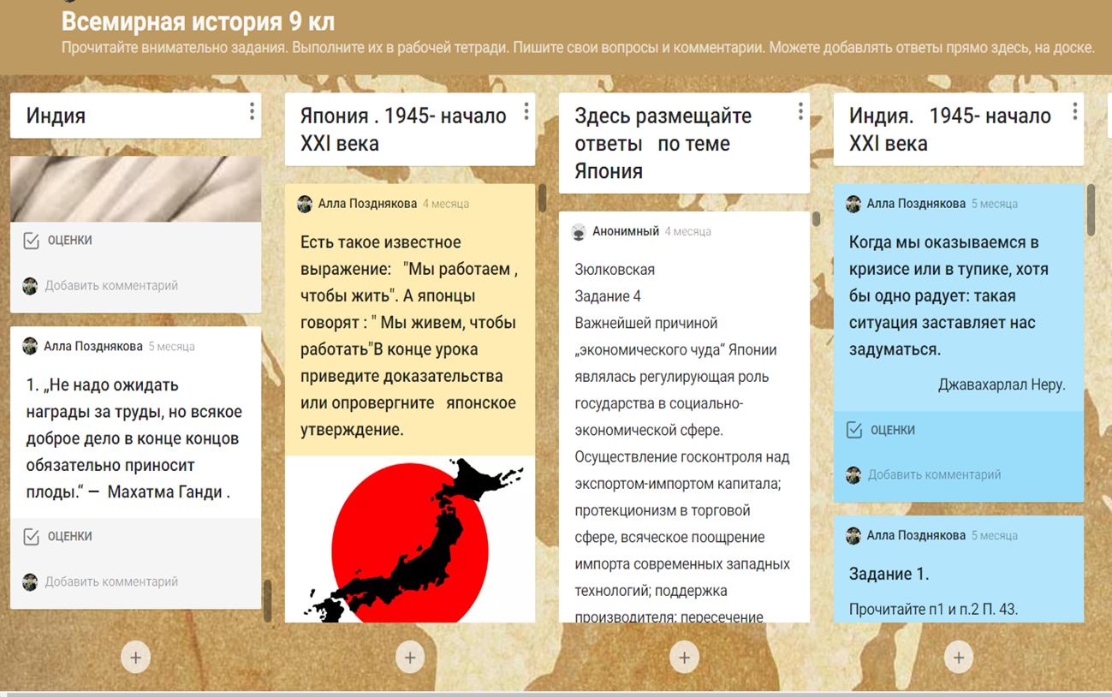
Мои предпочтения
https://ru.padlet.com/allozka10

Slide 13
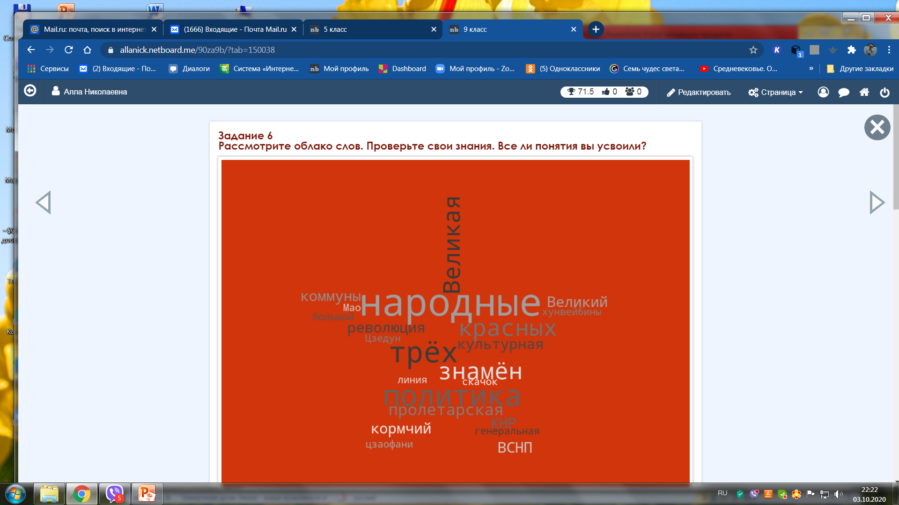
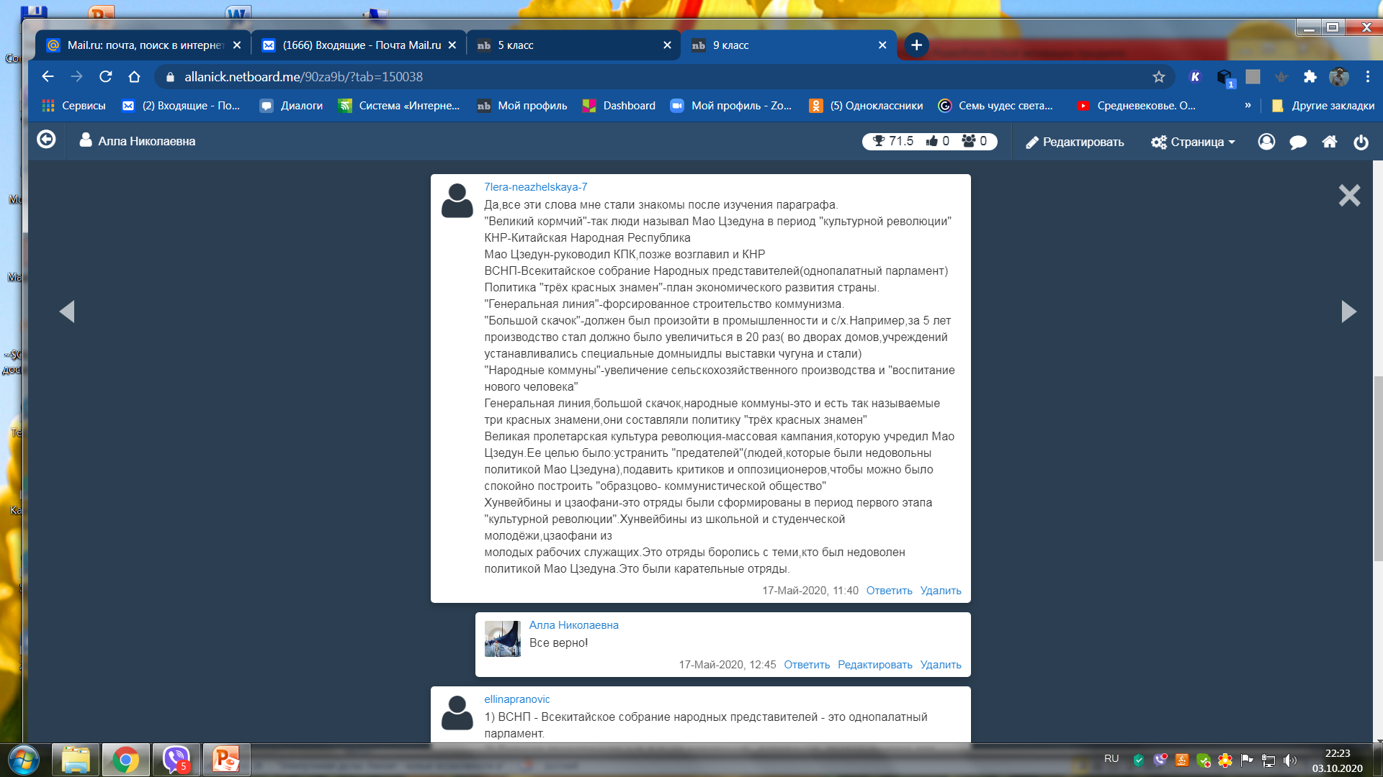
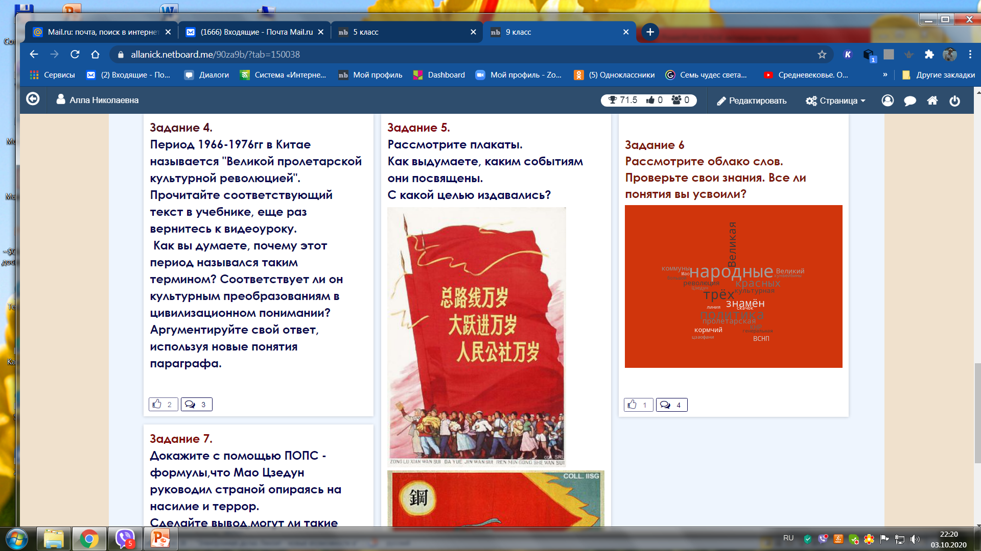
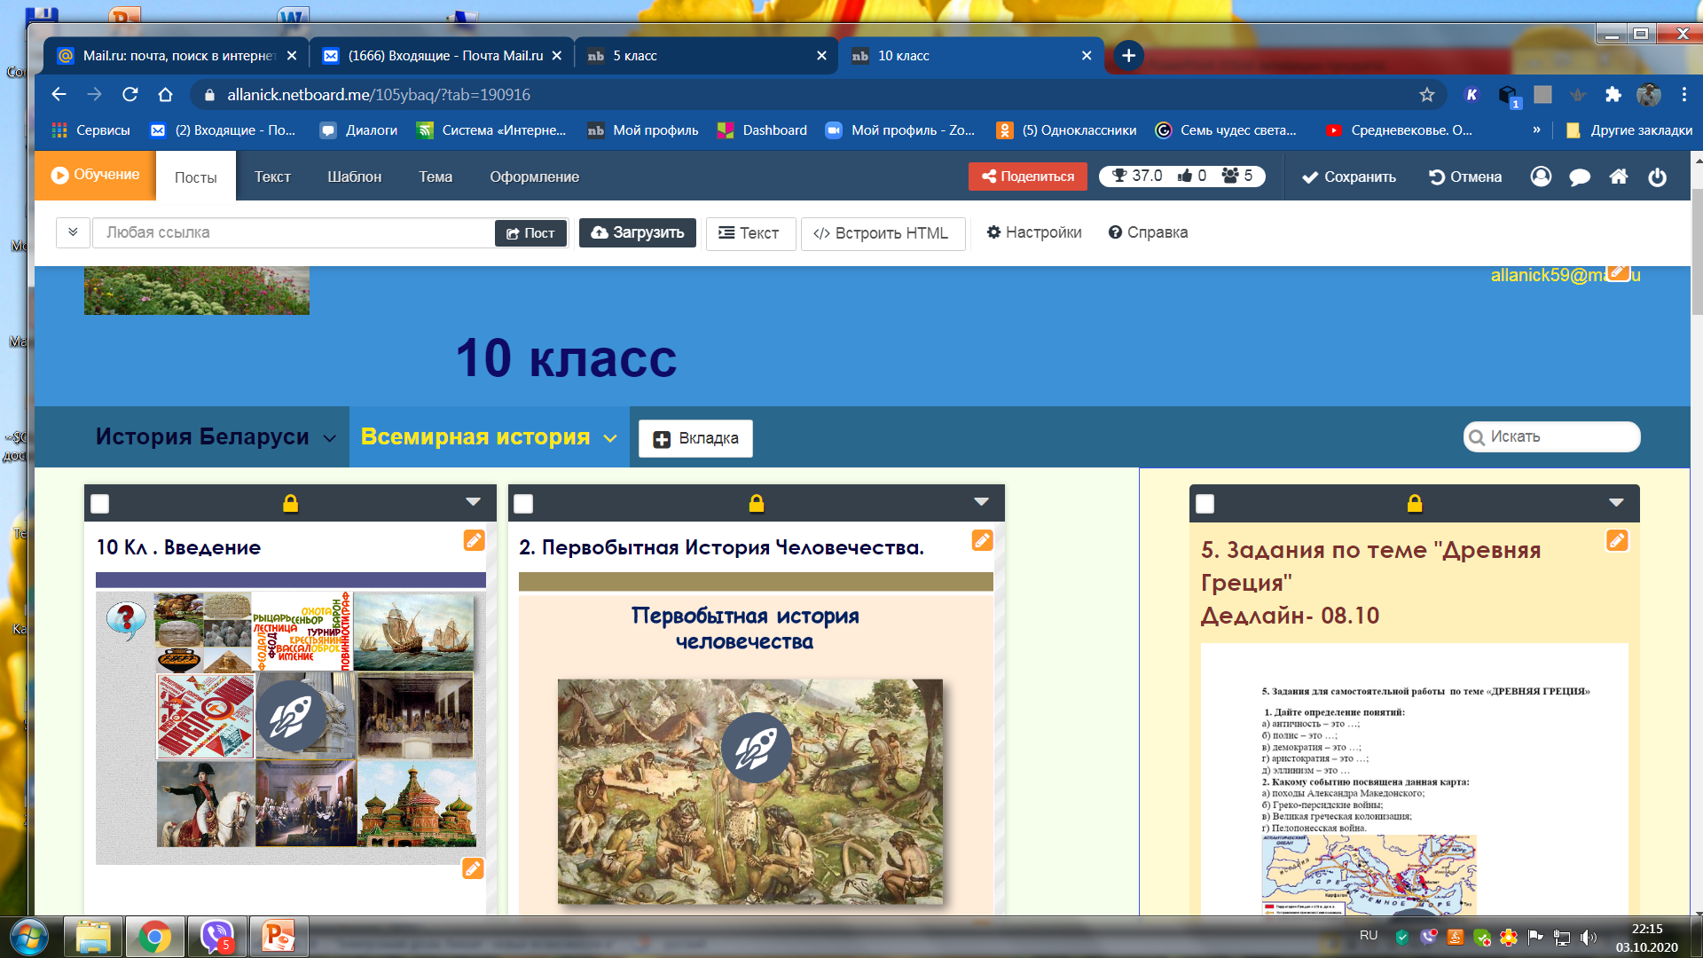
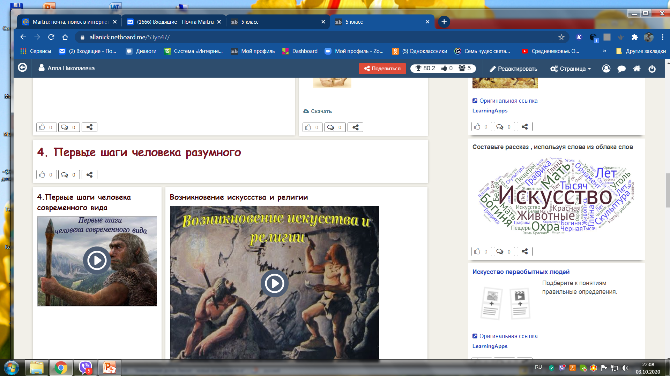
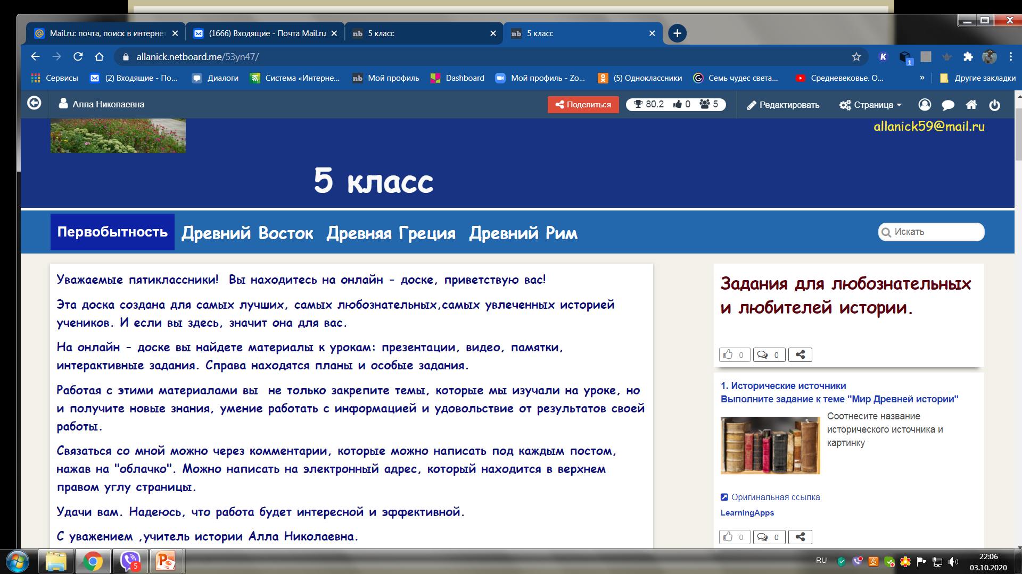
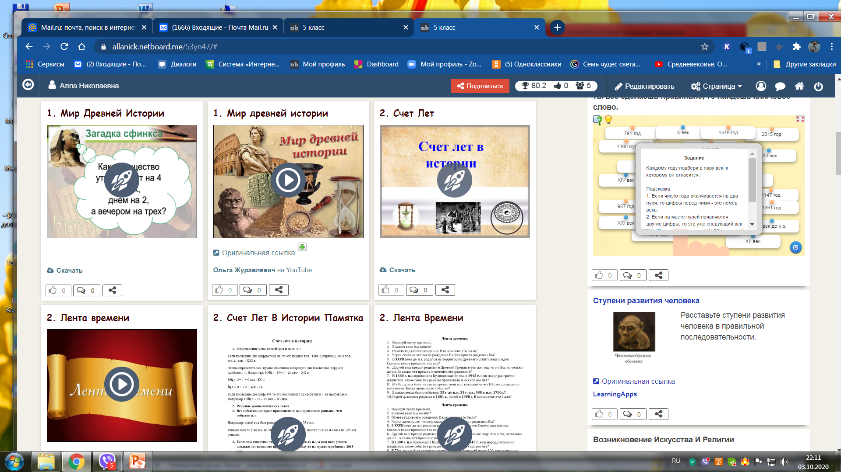
Моя доска

Slide 14
Netboard.me служит для создания тематических страниц.
На страницах сервиса можно размещать тексты, фотографии, ссылки (на изображения, документы, сайты), документы (word, pdf), презентации, видео и многое другое.

Slide 15
* подходит как для дистанционного обучения, так и для хранения и систематизации собственных наработок педагогов как для закрытых, так и для открытых страниц
*позволяет создать целый веб-сайт для чего угодно
*вы получаете URL-адрес username.netboard.me с опциями, позволяющими сделать сайт приватным или общедоступным
*вы можете создать ссылку для чтения или создать ссылку для редактирования с правами соавтора страницы
*вы можете регистрировать собственных пользователей и создавать пользовательские группы

Slide 16
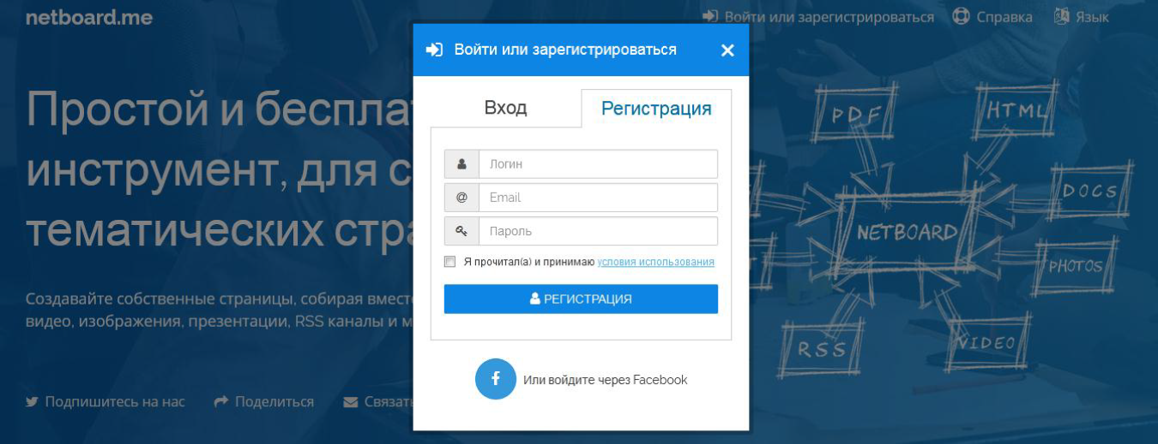
Сервис русскоязычный и бесплатный.
*Можно создавать неограниченное количество страниц.
*Для работы в сервисе нужна регистрация: нажимаем Войти или зарегистрироваться. Если вы впервые входите, то выбираем Регистрация, придумываем логин, вводим e-mail и пароль. Также возможна регистрация через Facebook.
*На вашу электронную почту должно прийти письмо для активации учетной записи.

Slide 17
Нажимаем на красную вкладку Создать страницу и перед нами появляется окно с настройками нашей страницы.

Slide 18
Далее заполняем информацию о себе, добавляем фото (по желанию) и приступаем к созданию тематической страницы.
*1. Вводим название страницы.
*2. Выбираем вид доступа: закрытая (никто не сможет видеть эту страницу, но вы можете предоставить доступ выбранным пользователям) или открытая – www (cтраница будет доступна в Интернете, и любой человек в мире сможет ее увидеть).
*Рекомендую: пока вы заполняете страницу контентом делайте ее закрытой.

Slide 19
1. Выбираем шаблон и тему страницы (их в дальнейшем можно изменять). В сервисе есть 11 шаблонов и 43 темы для оформления! Выбор за вами!
*2. Ставим галочку с графе URL адрес страницы.

Slide 20
Дополнительные настройки делаем по своему желанию.
*Есть возможность на станице в соавторстве с кем-либо. Для этого вы выбираете смогут ли 1. соавторы менять шаблон, тему и оформление страницы или нет.
*2. редактировать и удалять только собственные посты и вкладки или вы ограничите им редактирование.
* 3. Когда страница настроена, нажимаем Создать.

Slide 21
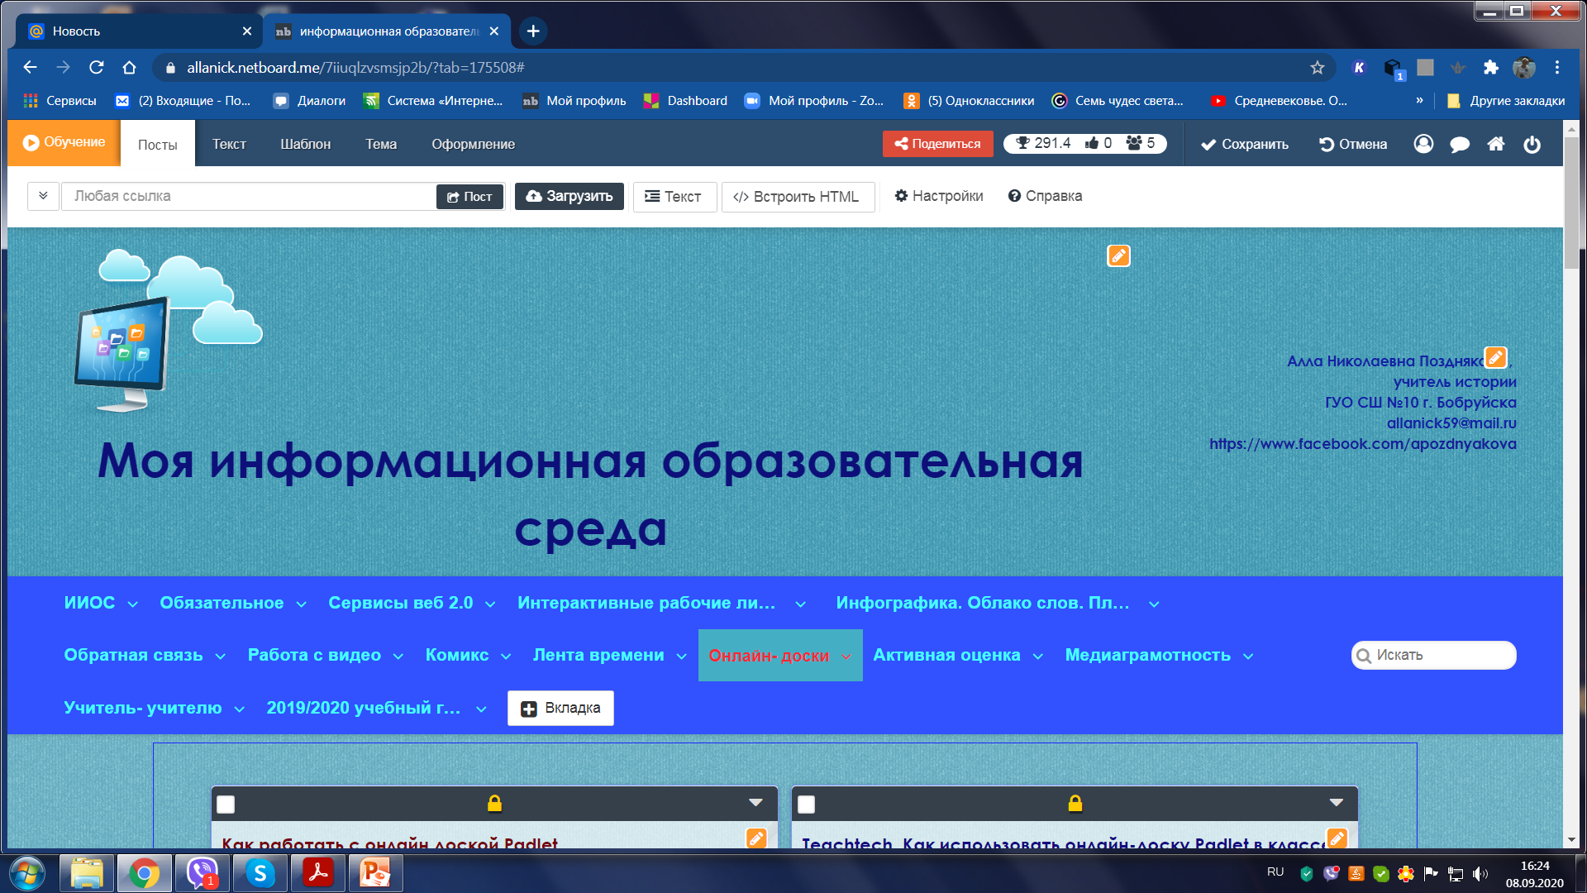
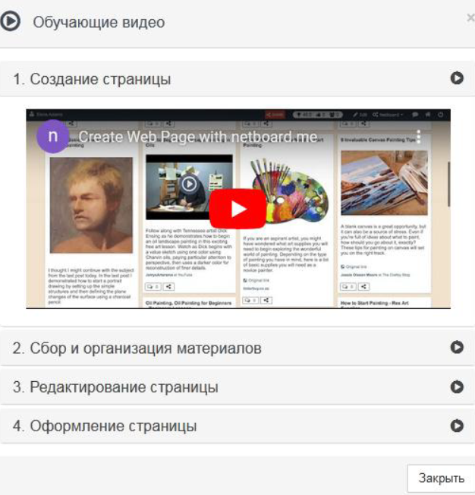
Дальше перед нами открывается созданная страница.
*Мы можем посмотреть обучающее видео.

Slide 22
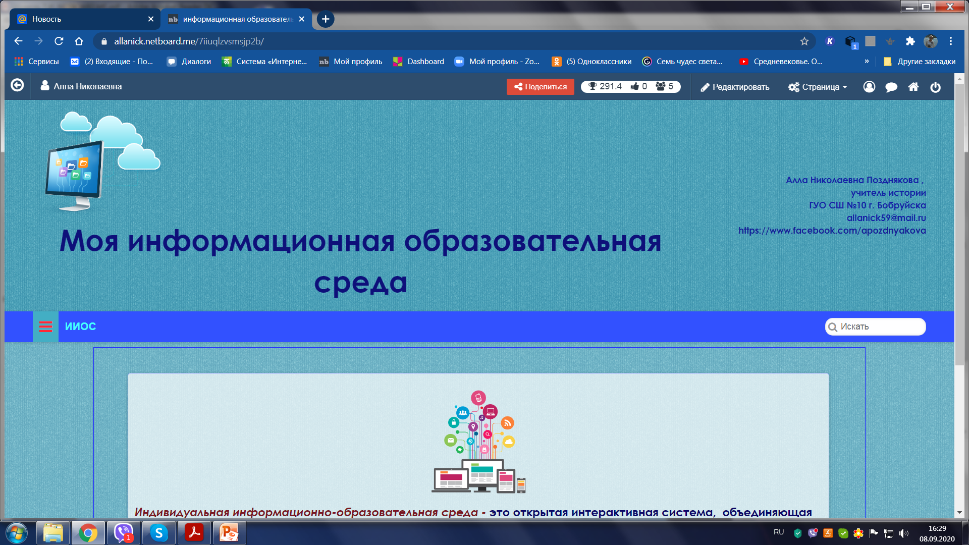
Приступаем к редактированию – нажимаем Редактировать. Без редактирования мы не сможем ничего изменить на странице.

Slide 23
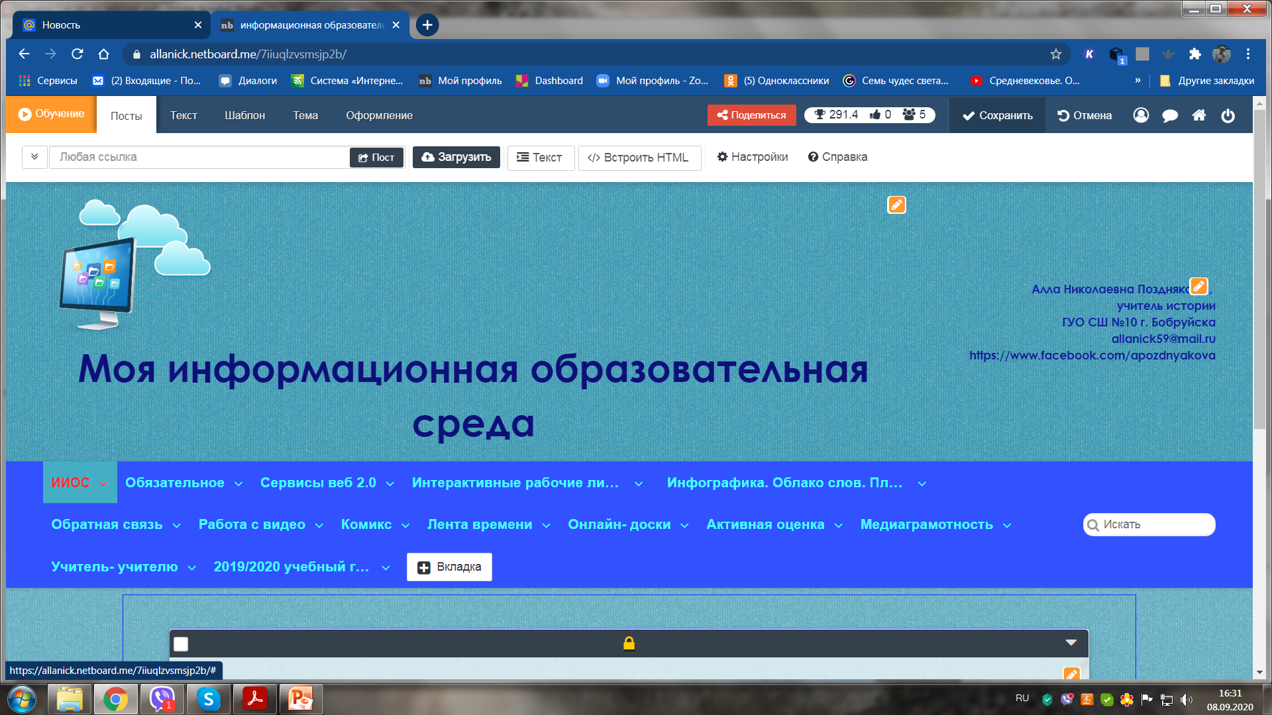
В зависимости от того, для чего вы создали страницу, вы можете размещать посты: видео, фото, тексты и др.

Slide 24
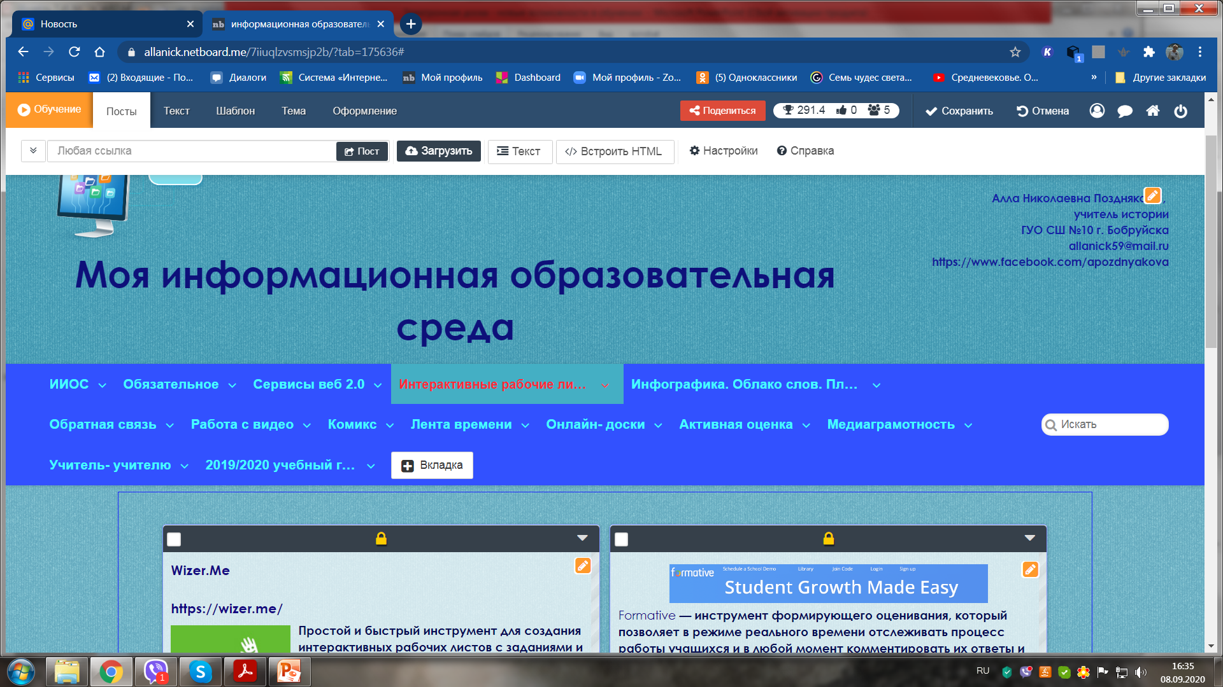
Все загружаемые тексты доступны для редактирования. Для этого нужно нажать на карандашик в оранжевом квадрате.

Slide 25
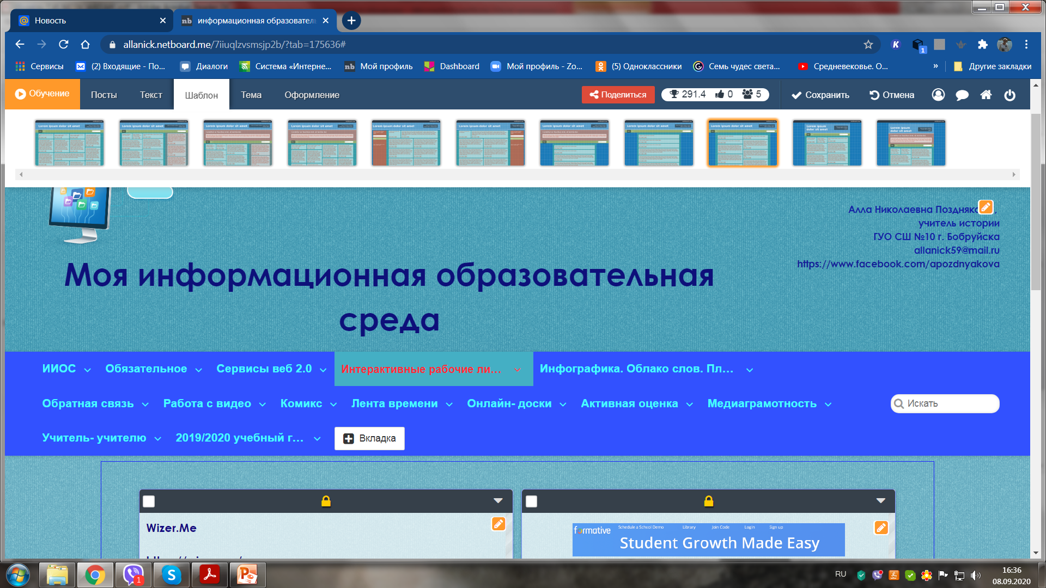
Вы можете поменять шаблон и оформление темы. Нажимаем соответственно вкладки Шаблон и Тема и выбираем, что нравится. Если первоначально выбранный вариант вас устраивает , то ничего не изменяем.

Slide 26
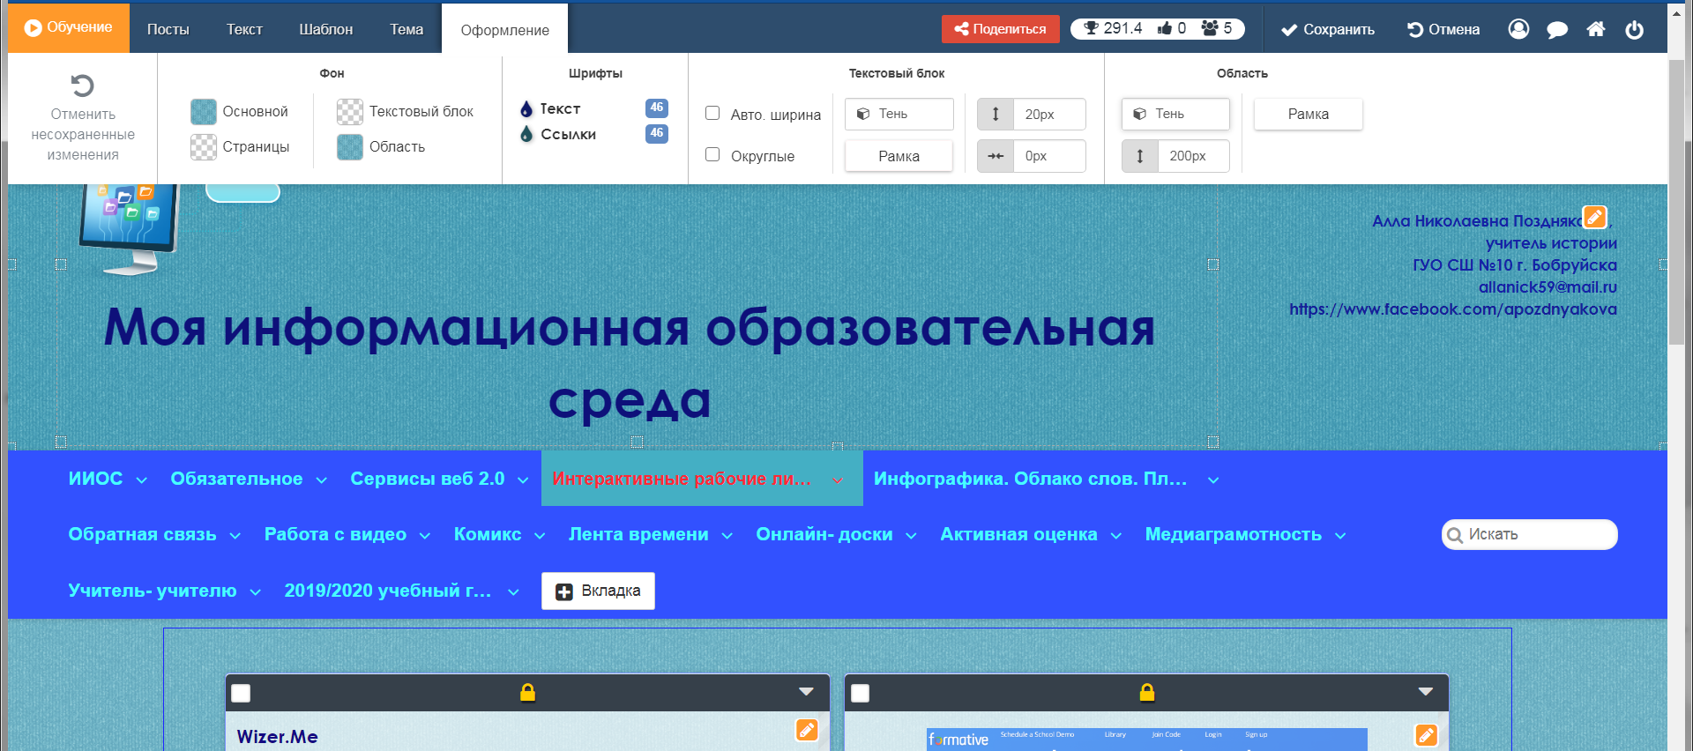
Теперь можно приступить к оформлению всех элементов страницы. Щелчком нужно выделить область, которую нужно редактировать.
*Начнем с заголовка. Для этого выделяем Заголовок. Здесь можно изменить область – меняется фон заголовка – и текстовая часть – фон текста. Страницы – меняется цвет места, где будут размещаться посты. Можем выбрать также шрифт и цвет текста и ссылок.
*Все изменения мы увидим сразу. Если что-то не понравилось, стрелкой можно вернуть все назад.

Slide 27
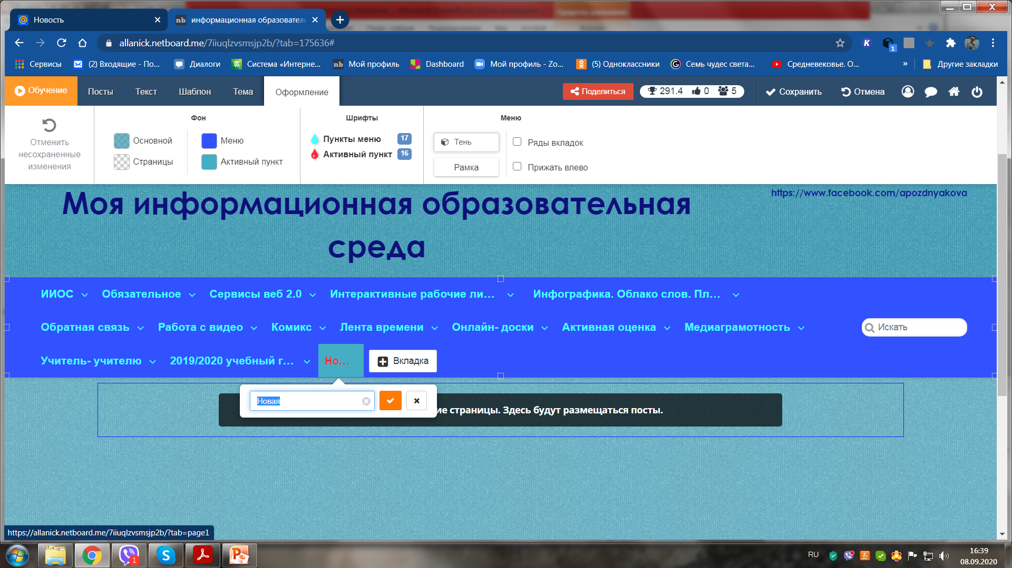
Оформление вкладок почти аналогично оформлению заголовка.
*При редактировании вкладки ее необходимо выделить.
*Нажимая на угол справа, можно посмотреть, что еще можно сделать: переименовать, отправить или удалить вкладку.
*Вкладок может быть столько, сколько вам нужно.
*Необходимо все изменения сохранять.

Slide 28
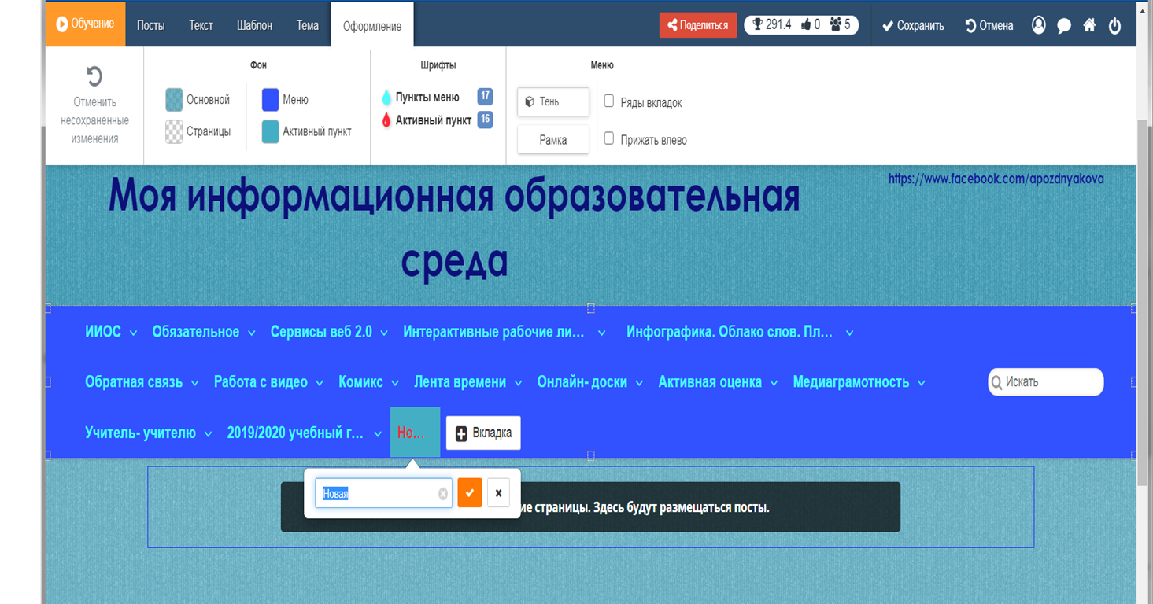
Вот так выглядит Отправление вкладки

Slide 29
Как оформляется пост ? Чтобы добавить текст, нужно нажать Текст и в появившемся окне выбрать Редактировать текст. Текст можно набирать, а можно вставлять уже скопированный текст.
*В пост можно загрузить изображение, документы, HTML.
*Не забываем о сохранении изменений.

Slide 30
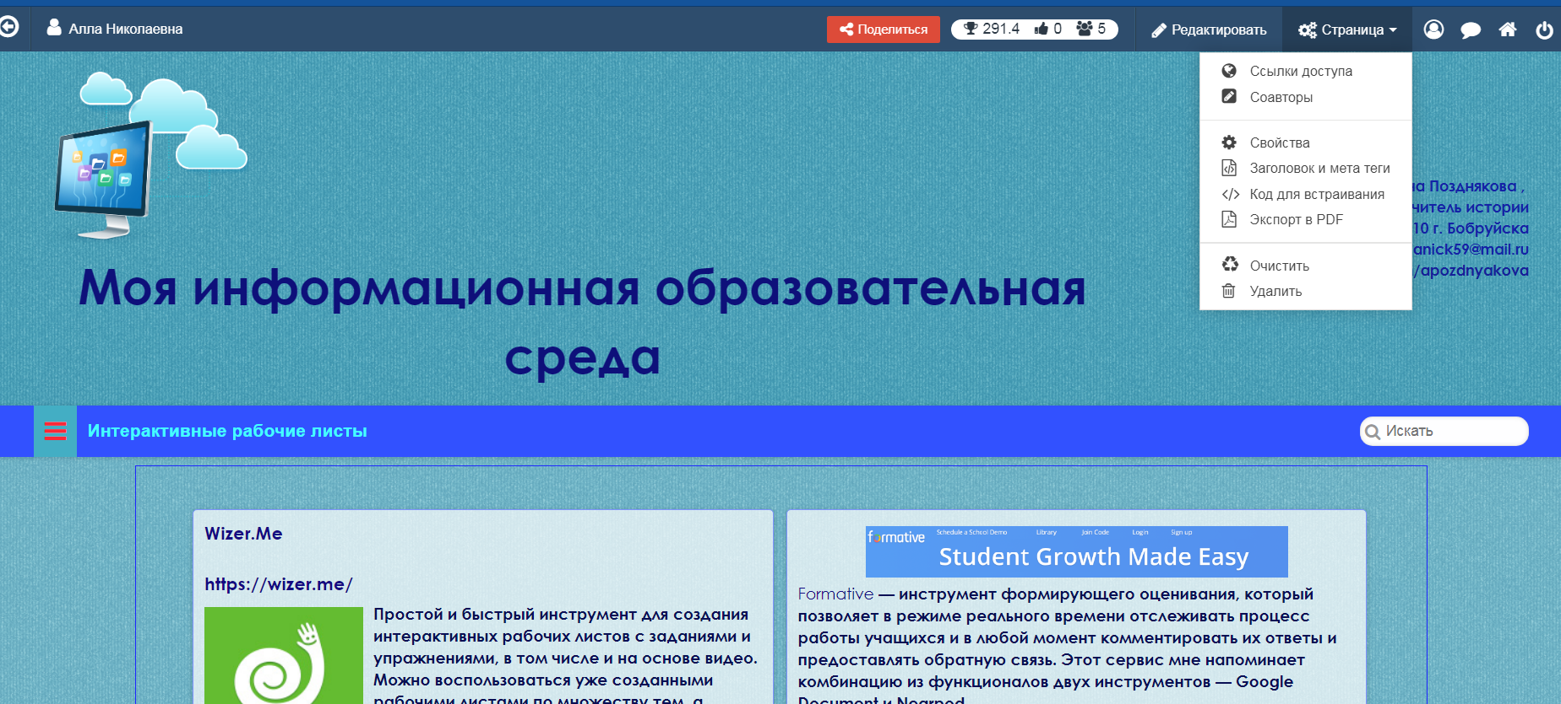
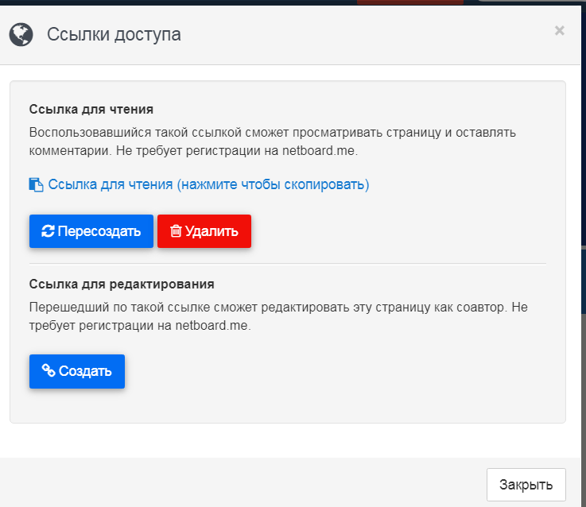
На страницу мы можем добавить фотографии, ссылки (на изображения, документы, сайты), документы (word, pdf), презентации, видео и многое другое.
*Совет: при добавлении, например, заданий из сервиса LearningApps, лучше их вставлять с помощью HTML.
*Таким образом наша страница создана.
*Теперь мы можем открыть к ней доступ и работать.

Slide 31

Работа по созданию собственной доски

Slide 32
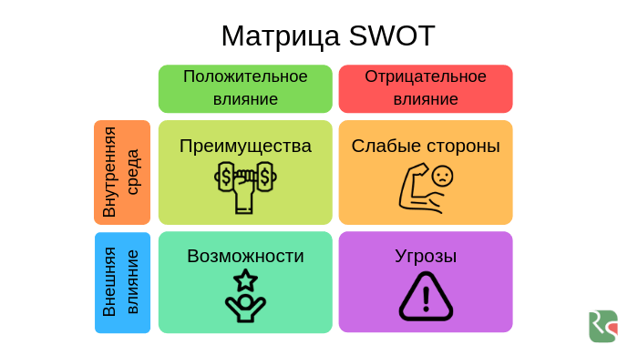
SWOT- анализ

